Slide 1
Démence
NORMES DE QUALITÉ
Orienter les soins fondés sur les données probantes pour les personnes atteintes de démence vivant dans la collectivité en Ontario
Notes:
Si vous avez des questions sur le contenu de cette présentation, veuillez nous contacter à QualityStandards@OntarioHealth.ca

Slide 2
Objectifs
Aperçu des normes de qualité : De quoi s’agit-il? Comment sont-elles utilisées?​
Pourquoi cette norme de qualité est-elle nécessaire? Il existe des lacunes et des écarts dans la qualité des soins pour les personnes atteintes de démence en Ontario
Énoncés de qualité pour améliorer les soins : Les énoncés clés de la norme de qualité sur la démence
Mesure à l’appui de l’amélioration : Indicateurs qui peuvent vous aider à mesurer vos efforts d’amélioration de la qualité

Slide 3
Normes de qualité
Informent les cliniciens et les patients sur ce devraient être la qualité des soins
Elles se concentrent sur les affections ou les processus pour lesquels il existe des variations importantes dans la prestation des soins, ou sur les écarts entre les soins offerts en Ontario et ceux que les patients devraient recevoir
Elles reposent sur les meilleures données probantes disponibles
Notes:
Les normes de qualité sont un petit ensemble d’énoncés à incidence élevée qui décrivent les soins optimaux lorsqu’il existe des écarts de qualité cernés en Ontario.
Leur application est volontaire et les normes sont de nature ambitieuse.
Conçues pour « relever le niveau » dans le but d’offrir les meilleurs soins possible à tous les Ontariens, peu importe où ils vivent dans la province.
Il existe de nombreuses lignes directrices, normes professionnelles et autres recommandations qui enrichissent l’ensemble des données probantes. Les normes de qualité complètent ces ressources.
Les normes de qualité énoncent les caractéristiques des soins qui devraient être offerts, mais ne nomment pas les personnes qui devraient les offrir (contrairement aux guides de pratique clinique et guides de pratiques exemplaires).
Les normes de qualité sont :
Concises : 5 à 15 énoncés solides, fondés sur des données probantes, portant sur des domaines de priorité élevée pour l’amélioration.
Accessibles : aident les cliniciens et les organismes de fournisseurs à offrir des soins de la plus haute qualité possible, et les patients à connaître les sujets à aborder avec leurs cliniciens (comparativement aux guides de pratique clinique, qui sont assez arides, les normes sont très accessibles et écrites en langage clair).
Mesurables : chaque énoncé est accompagné d’un ou de plusieurs indicateurs de qualité (structure, processus ou résultat), ainsi que d’un ensemble de mesures des résultats pour l’ensemble de la norme.
Applicables : des outils et des ressources d’amélioration de la qualité soutiennent chaque norme en vue de favoriser l’adoption.

Slide 4
Normes de qualité
Aider les patients, les résidents, les familles et les soignants à savoir ce qu’ils doivent peuvent exiger en matière de soins
Aider les cliniciens à savoir quels soins fournir, en se basant sur les données probantes et le consensus d’experts
Aider les organismes de soins de santé à mesurer, à évaluer et à améliorer la qualité des soins qu’ils fournissent
Assurer continuellement des soins de grande qualité dans l’ensemble de la province
Notes:
Les patients, les partenaires de soins et le public peuvent utiliser les normes de qualité pour comprendre les caractéristiques de soins d’excellente qualité, savoir à quoi ils devraient s’attendre de leurs cliniciens et connaître la façon de discuter de la qualité de leurs soins.
Les régions provinciales et les organismes responsables de la prévention des maladies peuvent recourir aux normes de qualité pour mesurer les résultats de santé, tenir les organismes fournisseurs de soins de santé responsables de la prestation de soins de qualité supérieure et orienter les stratégies d’amélioration régionales.
Les organismes fournisseurs de soins de santé peuvent utiliser les normes de qualité pour mesurer et vérifier la qualité de leurs soins, cerner les écarts, orienter les stratégies d’amélioration organisationnelles et aiguiller les investissements dans les programmes cliniques.
Les cliniciens peuvent recourir aux normes de qualité pour évaluer la façon dont ils exercent leur profession et cerner les secteurs d’amélioration de la qualité au niveau personnel et à l’échelle organisationnelle et ils peuvent intégrer les énoncés fondés sur des données probantes dans le perfectionnement professionnel.
Le gouvernement peut utiliser les normes de qualité pour cerner les domaines de priorité à l’échelle provinciale, éclairer les nouvelles initiatives de collecte de données et de production de rapports et concevoir des indicateurs de rendement et des incitatifs sous forme de financement.

Slide 5
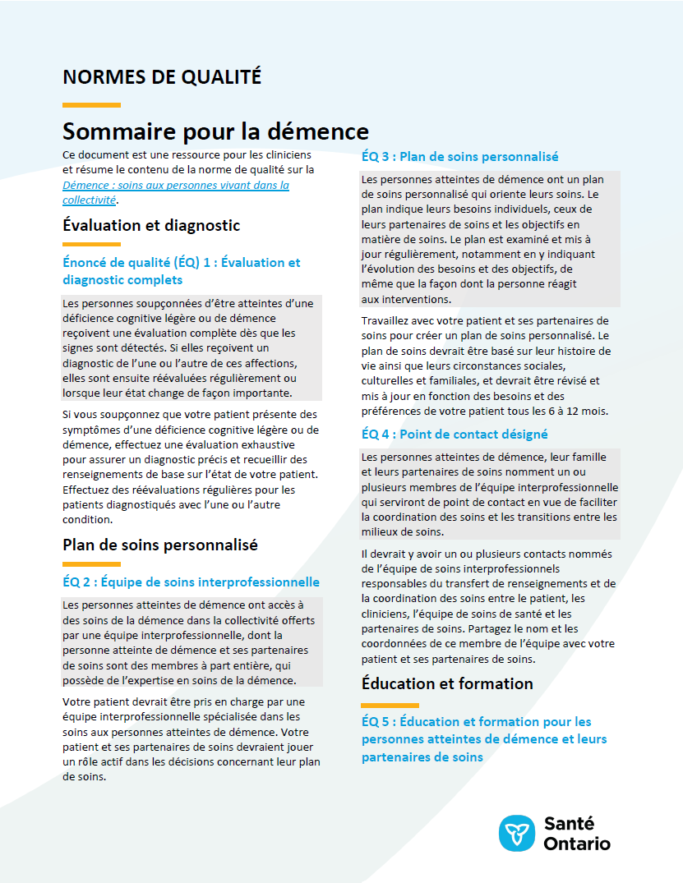
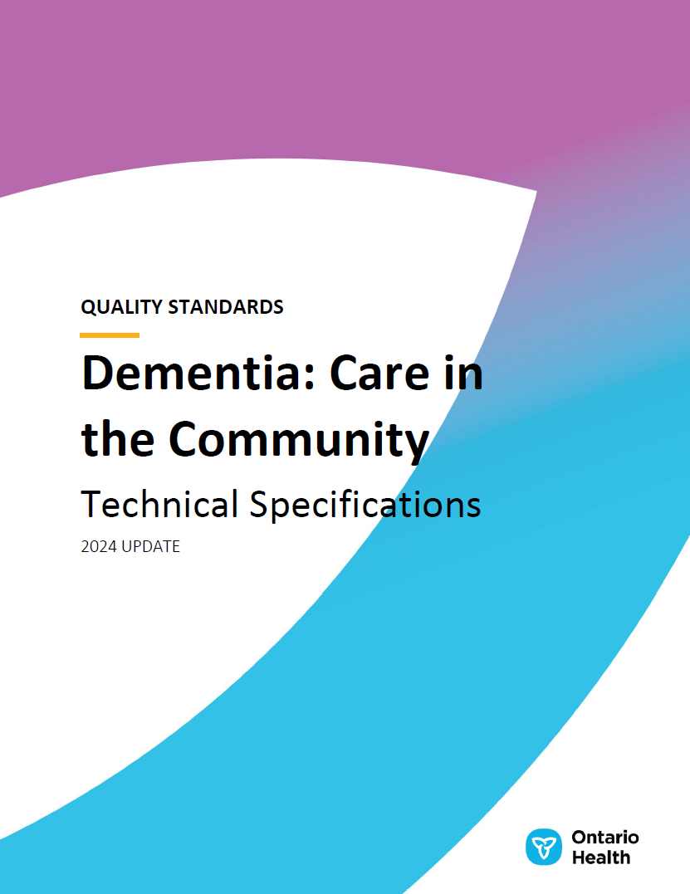
Ressources des normes de qualité
Norme de qualité
Guide du patient
Sommaire
Jeu de diapositives « cas d’amélioration »
Guide de mesure
Spécifications techniques*
Guide de démarrage
*Disponible en anglais uniquement. Vous trouverez ces ressources ici : https://www.hqontario.ca/Améliorer-les-soins-grâce-aux-données-probantes/Normes-de-qualité/Voir-toutes-les-normes-de-qualité/Démence
Notes:
Chaque norme de qualité porte sur une question de soins de santé spécifique. L’élaboration de chaque norme de qualité s’accompagne d’un assortiment de ressources.
Au moyen d’énoncés concis et faciles à comprendre, les normes de qualité décrivent à quoi ressemblent des soins de qualité pour une affection ou un sujet en fonction des données probantes.
Chaque norme de qualité est accompagnée des documents suivants :
Un guide du patient
Un sommaire
Un jeu de diapositives « cas d’amélioration »
Un guide de mesure
Des spécifications techniques
Un tableau de données
Un guide de démarrage
Les normes de qualité fournissent un plan d’action afin de permettre au système de soins de santé en Ontario de mieux fonctionner, de faciliter les transitions harmonieuses et de s’assurer que les patients reçoivent les mêmes soins de qualité supérieure, quel que soit l’endroit où ils vivent.

Slide 6
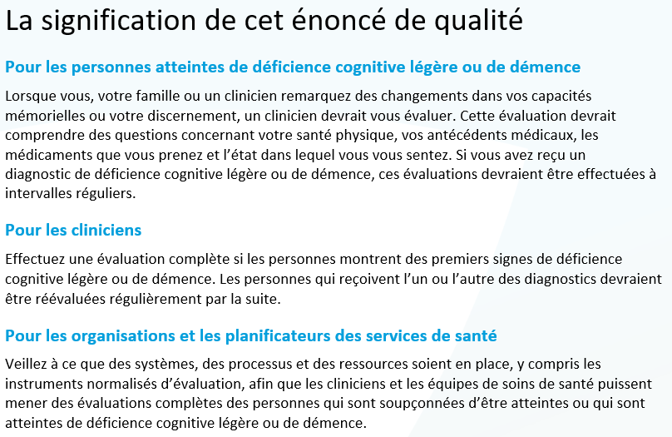
Aperçu de la norme de qualité
L’énoncé
Le public
Les définitions
Les indicateurs

Slide 7
Guide du patient
Normes de qualité
Le guide du patient est conçu pour donner aux patients de l’information sur ce à quoi ressemblent des soins de qualité pour diverses affections, en se fondant sur les meilleures données probantes, afin qu’ils puissent poser des questions éclairées à leurs équipes de soins de santé.
Notes:
Chaque norme de qualité comprend un résumé en langage simple pour les patients, les familles, les partenaires de soins et le public, appelé le guide du patient.
Participation des patients aux normes de qualité :
Participation à des comités consultatifs en tant que membres
Groupes de discussion et entretiens avec des informateurs clés sur des sujets précis (au besoin)
Période de commentaires du public pour chaque norme de qualité
Consultations sur le guide de conversation des patients

Slide 8
Sommaire
Normes de qualité
Ce sommaire est une ressource de référence rapide pour les cliniciens qui résume la norme de qualité et comprend des liens vers des ressources et des outils utiles.

Slide 9
Jeu de diapositives « cas d’amélioration »
Normes de qualité
Le jeu de diapositives « cas d’amélioration » décrit pourquoi la norme de qualité a été inventée et démontre certaines des données utilisées pour l’élaborer. Les champions peuvent utiliser ou adapter cette diapositive pour renforcer le soutien pour la norme de qualité dans leur entreprise.

Slide 10
Comment le système de santé peut appuyer la mise en œuvre
Normes de qualité
La mise en œuvre des normes de qualité peut être difficile en raison d’obstacles ou de lacunes au niveau du système, dont beaucoup ont été identifiés tout au long de l’élaboration de cette norme
Santé Ontario travaillera avec d’autres partenaires provinciaux, dont le ministère de la Santé, et les soutiendra afin de combler les lacunes au niveau du système pour soutenir la mise en œuvre des normes de qualité

Slide 11
Outils de mise en œuvre
Normes de qualité
Le Guide de démarrage :
Décrit le processus d’utilisation de la norme de qualité à titre de ressource pour offrir des soins de qualité supérieure
Contient des démarches fondées sur des données probantes, ainsi que d’autres outils et modèles utiles pour mettre en œuvre les idées de changement à l’échelle de la pratique
Notes:
Toutefois, il y a des choses que nous pouvons faire aujourd’hui malgré les vastes obstacles systémiques qui pourraient prendre du temps à surmonter. Le Guide de démarrage est un document qui décrit le processus d’utilisation des normes de qualité à titre de ressources pour offrir des soins de qualité supérieure. Il compile un certain nombre de ressources afin de soutenir l’adoption des normes, notamment des liens vers des ressources sur la mise en œuvre et l’amélioration de la qualité, des exemples et des activités à des fins de réflexion, ainsi que des modèles et des documents pour soutenir les activités de planification de la mise en œuvre. Le Guide de démarrage comprend également un modèle de plan d’action et des exemples sur la manière dont les plans d’amélioration de la qualité peuvent aider à faire progresser les normes de qualité.

Slide 12
Quorum
Normes de qualité
Quorum est une communauté en ligne qui a pour ambition d’améliorer la qualité des soins de santé en Ontario.
La Série sur l’adoption de normes de qualité met en évidence les efforts déployés dans le domaine des soins de santé pour mettre en œuvre des changements et éliminer les lacunes en matière de soins liés aux normes de qualité.
quorum.hqontario.ca
Notes:
Le programme des normes de qualité a mis en évidence plusieurs exemples d’organisations et de groupes qui utilisent diverses normes et procédures de déclaration dans leur milieu de soins cliniques, leur organisation ou leur établissement. Ces exemples se trouvent dans des publications et des discussions sur Quorum.
De plus, nous travaillons à la compilation de ressources et d’outils, tant pour les cliniciens que pour les patients et les familles.
L’accent est mis sur les exemples de mise en œuvre et d’adoption, et sur la façon dont les organisations appliquent les normes de qualité dans leur pratique pour donner des soins.
Nous aimerions beaucoup savoir si vous voulez contribuer à un message ou à un article.

Slide 13
Guide de mesure
Normes de qualité
Le guide de mesure décrit :
Les principes de mesure qui sous-tendent les indicateurs de qualité inclus dans les normes de qualité
Les types d’indicateurs inclus dans les normes de qualité
La manière dont les données locales et provinciales sont recueillies et mesurées

Slide 14
Spécifications techniques
Normes de qualité
Le rapport sur les spécifications techniques décrit deux types de mesures :
Mesure provinciale : comment nous pouvons surveiller les progrès réalisés pour améliorer les soins à l’échelle provinciale
Mesure locale : mesures que vous pouvez entreprendre pour évaluer la qualité des soins que vous fournissez localement

Slide 15
Pourquoi avons-nous besoin d’une norme de qualité pour les soins aux personnes atteintes de démence vivant dans la collectivité?

Slide 16
Environ 733 040 personnes au Canada et 7,5 % des adultes âgés de 65 ans et plus en Ontario vivent avec la démence^{1,2}.
À mesure que la population canadienne vieillit, on s’attend à ce que ces chiffres augmentent.
Les personnes atteintes de démence auront besoin d’un soutien et de soins accrus de la part des services communautaires et des partenaires de soins à mesure que leur état évolue.
Sources :
Société Alzheimer du Canada. Les chiffres sur la démence au Canada [Internet]. 2024 [cité le 24 avril 2024]. Disponible sur : https://alzheimer.ca/fr/au-sujet-des-troubles-neurocognitifs/que-sont-les-troubles-neurocognitifs/chiffres
Cohorte sur la démence en Ontario de Santé Ontario, adaptée des méthodes de Jaakkimainen RL, Bronskill SE, Tierney MC, Herrmann N, Green D, Young J, et coll. Identification of physician-diagnosed Alzheimer’s disease and related dementias in population-based administrative data: a validation study using family physicians’ electronic medical records. J Alzheimers Dis. 2016;54:337-49. L’estimation de la population de l’Ontario a été obtenue à partir des estimations de la population de Statistique Canada au 1er juillet, par âge et genre. Données de la Base de données sur les congés des patients, du Système national d’information sur les soins ambulatoires et de la Base de données sur les demandes de règlement d’Assurance-santé de l’Ontario.

Slide 17
Depuis l’exercice 2018-2019, la prévalence de la démence chez les résidents de l’Ontario âgés de 65 ans et plus a diminué de manière progressive
Sources : Cohorte Démence en Ontario de Santé Ontario, adaptée des méthodes de Jaakkimainen et coll. 2016. L’estimation de la population de l’Ontario a été obtenue à partir des estimations de la population de Statistique Canada au 1er juillet, par âge et genre. Données provenant de la Base de données sur les congés des patients, du Système national d’information sur les soins ambulatoires et de la Base de données sur les demandes de règlement d’Assurance-santé de l’Ontario, pour les exercices 2018-2019 à 2022-2023.

Slide 18
Des taux plus élevés de personnes atteintes de démence vivent dans des quartiers à faible revenu comparativement aux personnes sans démence
Remarques : Taux de prévalence brute chez les adultes atteints de démence âgés de 40 ans et plus pour l’exercice 2022-2023. Les quintiles de revenu sont définis en utilisant le revenu après impôt de l’Agence du revenu du Canada du recensement de 2016.
Sources : Cohorte Démence en Ontario de Santé Ontario, adaptée des méthodes de Jaakkimainen et coll. 2016. Données provenant de la Base de données sur les congés des patients, Système national d’information sur les soins ambulatoires, de la base de données sur les demandes de remboursement du Régime d’assurance-santé de l’Ontario et de l’Indice de marginalisation ontarien par secteur de diffusion selon le revenu, basé sur le recensement de 2016 de l’Agence du revenu du Canada.

Slide 19
La majorité des personnes atteintes de démence âgées de 65 ans et plus vivent en dehors des établissements de soins de longue durée
52,5 %
Abréviation : SLD, soins de longue durée.
Sources : Cohorte Démence en Ontario de Santé Ontario, adaptée des méthodes de Jaakkimainen et coll. 2016. Données provenant de la Base de données sur les congés des patients, du Système national d’information sur les soins ambulatoires et de la base de données sur les demandes de remboursement du Régime d’assurance-santé de l’Ontario.

Slide 20
Les adultes âgés de 65 ans et plus atteints de démence vivant dans la communauté ont des besoins de soins complexes
1 personne sur 4 nécessite une assistance importante d’un partenaire de soins.
1 personne sur 5 a besoin d’aide pour accomplir des activités quotidiennes.
Source : Institut canadien d’information sur la santé. Un pas vers la compréhension des trajectoires de soins de santé des personnes vivant avec la démence. Ottawa (ON) : L’Institut; 2024.

Slide 21
Les soins primaires demeurent le cadre le plus courant où les personnes sont diagnostiquées pour la première fois avec la démence, à 76 % au cours de l’exercice 2022-2023
Remarque : Les patients dont le diagnostic a été posé pour la première fois dans des établissements de soins actifs (c’est-à-dire des hospitalisations) représentaient 18,2 % des nouveaux diagnostics pour l’exercice 2018-2019 et 15,1 % des nouveaux diagnostics pour l’exercice 2022-2023, tandis que les patients identifiés dans le cadre du Programme de médicaments de l’Ontario pour les médicaments liés à la démence sont restés à 9 % tout au long de la période de 5 ans.
Sources : Cohorte Démence en Ontario de Santé Ontario, adaptée des méthodes de Jaakkimainen et coll. 2016. Données provenant de la Base de données sur les congés des patients, du Système national d’information sur les soins ambulatoires et de la base de données sur les demandes de remboursement du Régime d’assurance-santé de l’Ontario.

Slide 22
En moyenne, il y a 50 hospitalisations non planifiées et 124 visites aux urgences non planifiées pour chaque 100 personnes atteintes de démence chaque année
Sources : Cohorte Démence en Ontario de Santé Ontario, adaptée des méthodes de Jaakkimainen et coll. 2016. Données provenant de la Base de données sur les congés des patients, du Système national d’information sur les soins ambulatoires et de la base de données sur les demandes de remboursement du Régime d’assurance-santé de l’Ontario.

Slide 23
Le pourcentage d’adultes atteints de démence ayant eu des visites aux urgences ou des hospitalisations non planifiées variait selon la région de Santé Ontario
Plus de la moitié des patients atteints de démence ont eu au moins 1 visite non planifiée aux urgences au cours de l’exercice 2022-2023.
Remarque : Les paramètres de soins aux patients peuvent être insuffisamment déterminés dans les bases de données administratives, et les patients des régions du Nord-Est et du Nord-Ouest peuvent rencontrer des difficultés pour accéder aux services des urgences. Cela pourrait entraîner une augmentation de l’utilisation de l’hospitalisation aiguë.
Sources : Cohorte Démence en Ontario de Santé Ontario, adaptée des méthodes de Jaakkimainen et coll. 2016. Données provenant de la Base de données sur les congés des patients, du Système national d’information sur les soins ambulatoires et de la base de données sur les demandes de remboursement du Régime d’assurance-santé de l’Ontario.

Slide 24
La durée moyenne de séjour à l’hôpital a augmenté au fil du temps, tandis que le nombre de jours en NSA est resté proche des chiffres de la période de la pandémie de COVID-19 de l’exercice 2021-2022
Abréviation : NSA, niveau de soins alternatif.
Remarque : Le nombre de jours au NSA est défini comme le nombre de jours pendant lesquels un patient occupe un lit, mais n’a pas besoin de l’intensité des services fournis dans cet établissement de soins.
Sources : Cohorte Démence en Ontario de Santé Ontario, adaptée des méthodes de Jaakkimainen et coll. 2016. Données provenant de la Base de données sur les congés des patients, du Système national d’information sur les soins ambulatoires et de la base de données sur les demandes de remboursement du Régime d’assurance-santé de l’Ontario.

Slide 25
Plus de 75 % des personnes âgées vivant dans la communauté ont été soit admises en SLD ou sont décédées dans les 5 ans suivant le diagnostic de démence¹.
En Ontario, le délai moyen entre le diagnostic de démence d’un patient et l’admission aux SLD est de 3,3 ans².
Sources :
Huyer G, Brown CRL, Spruin S, Hsu AT, Fisher S, Manuel DG, et al. Five-year risk of admission to long-term care home and death for older adults given a new diagnosis of dementia: a population-based retrospective cohort study. CMAJ. 2020;192(16):E422-30.
Ontario Santé Démence en Ontario Cohorte, adaptée des méthodes de Jaakkimainen et coll. 2016. Données provenant de la Base de données sur les congés des patients, du Système national d’information sur les soins ambulatoires, de la Base de données des demandes d’assurance-santé de l’Ontario et du Système de déclaration des soins continus.

Slide 26
”
« Les personnes atteintes de démence vivant dans la communauté se font souvent priver de leur identité individuelle. Ils sont tous classées dans la même catégorie – on présume qu’en raison de leur diagnostic, ils sont tous les mêmes, avec les mêmes capacités. Ce n’est vraiment pas le cas. Ils sont tous uniques avec des forces différentes. Une norme de qualité aide les gens à comprendre cette réalité. Si nous avons des normes de qualité des soins pour les personnes atteintes de démence, cela entraîne de meilleurs soins en raison d’une meilleure compréhension des besoins uniques de cette population de patients. Le patient se sent comme on l’écoute et qu’on le comprend. »
– Phyllis Fehr, consultante en situation de vécu, Comité consultative sur la norme de qualité « Démence : Soins aux personnes vivant dans la collectivité »

Slide 27
Énoncés de qualité pour améliorer les soins

Slide 28
Portée de cette norme de qualité
La présente norme de qualité est axée sur les soins destinés aux personnes atteintes de démence vivant dans la collectivité, y compris l’évaluation des personnes que l’on soupçonne d’être atteintes de démence ou d’une déficience cognitive légère. La norme de qualité porte sur les soins prodigués par les services de soins primaires, les services de soins spécialisés, les services de consultations externes des hôpitaux, les soins à domicile ainsi que les services communautaires de soutien.
Cette norme de qualité ne s’applique ni aux soins fournis dans un service des urgences ou dans un milieu hospitalier ni aux résidents dans les foyers de soins de longue durée. Elle ne s’attaque pas non plus aux aspects propres aux soins palliatifs pour les personnes atteintes de démence.
Pour obtenir des renseignements sur les soins destinés aux personnes qui consultent un service des urgences, qui sont admises à l’hôpital ou qui vivent dans un foyer de soins de longue durée, ainsi que sur des comportements précis tels que l’agitation ou l’agressivité, veuillez consulter la norme de qualité Symptômes comportementaux de la démence.
Notes:
Portée de cette norme de qualité
La présente norme de qualité est axée sur les soins destinés aux personnes atteintes de démence vivant dans la collectivité, y compris l’évaluation des personnes que l’on soupçonne d’être atteintes de démence ou d’une déficience cognitive légère. La norme de qualité porte sur les soins prodigués par les services de soins primaires, les services de soins spécialisés, les services de consultations externes des hôpitaux, les soins à domicile ainsi que les services communautaires de soutien.
Une norme de qualité distincte est axée sur les soins destinés aux personnes atteintes de démence qui consultent un service des urgences, qui sont admises à l’hôpital ou qui vivent dans un foyer de soins de longue durée, ainsi que sur des comportements précis tels que l’agitation ou l’agressivité.

Slide 29
Thèmes de l’énoncé sur cette norme de qualité
Évaluation et diagnostic complets
Équipe de soins interprofessionnelle
Plan de soins personnalisé
Point de contact désigné
Éducation et formation pour les personnes atteintes de démence et leurs partenaires de soins
Éducation et formation pour l’équipe de soins de santé
Accès aux services de soutien
Évaluation et soutien des partenaires de soins
Milieu de vie sécuritaire
Accès aux soins primaires

Slide 30
Évaluation et diagnostic complets
Énoncé de qualité 1 :
Les personnes soupçonnées d’être atteintes d’une déficience cognitive légère ou de démence reçoivent une évaluation complète dès que les signes sont détectés. Si elles reçoivent un diagnostic de l’une ou l’autre de ces affections, elles sont ensuite réévaluées régulièrement ou lorsque leur état change de façon importante.

Slide 31
Équipe de soins interprofessionnelle
Énoncé de qualité 2 :
Les personnes atteintes de démence ont accès à des soins de la démence dans la collectivité offerts par une équipe interprofessionnelle, dont la personne atteinte de démence et ses partenaires de soins sont des membres à part entière, qui possède de l’expertise en soins de la démence.

Slide 32
Plan de soins personnalisé
Énoncé de qualité 3 :
Les personnes atteintes de démence ont un plan de soins personnalisé qui oriente leurs soins. Le plan indique leurs besoins individuels, ceux de leurs partenaires de soins et les objectifs en matière de soins. Le plan est examiné et mis à jour régulièrement, notamment en y indiquant l’évolution des besoins et des objectifs, de même que la façon dont la personne réagit aux interventions.

Slide 33
Point de contact désigné
Énoncé de qualité 4 :
Les personnes atteintes de démence, leur famille et leurs partenaires de soins nomment un ou plusieurs membres de l’équipe interprofessionnelle qui serviront de point de contact en vue de faciliter la coordination des soins et les transitions entre les milieux de soins.

Slide 34
Éducation et formation pour les personnes atteintes de démence et leurs partenaires de soins
Énoncé de qualité 5 :
Les personnes atteintes de démence et leurs partenaires de soins ont accès à de l’éducation et à une formation sur la démence et les services de soutien disponibles.

Slide 35
Éducation et formation pour l’équipe de soins de santé
Énoncé de qualité 6 :
Les personnes atteintes de démence reçoivent des soins et des services de la part des membres de l’équipe de soins de santé qui ont une formation en soins de la démence.

Slide 36
Accès aux services de soutien
Énoncé de qualité 7 :
Les personnes atteintes de démence et leurs partenaires de soins ont accès à des services de soutien personnalisés adaptés à leurs objectifs et besoins quotidiens.

Slide 37
Évaluation et soutien des partenaires de soins
Énoncé de qualité 8 :
Les partenaires de soins des personnes atteintes de démence sont évalués de façon continue et ils ont accès à des mesures de soutien répondant à leurs besoins individuels.

Slide 38
Milieu de vie sécuritaire
Énoncé de qualité 9 :
Les personnes atteintes de démence ont accès à un milieu de vie sécuritaire qui répond à leurs besoins particuliers, notamment grâce à des modifications de conception et à une gamme d’options de logement.

Slide 39
Accès aux soins primaires
Énoncé de qualité 10 :
Les personnes atteintes d’une déficience cognitive légère ou de démence consultent régulièrement un médecin du secteur des soins primaires ou un infirmier praticien qui leur offre des soins primaires efficaces répondant à leurs besoins généraux en matière de soins de santé et à leurs besoins particuliers liés à la déficience cognitive ou à la démence.

Slide 40
Mesure à l’appui de l’amélioration
Notes:
Le Comité consultatif sur la norme de qualité « Démence : Soins aux personnes vivant dans la collectivité » a défini certains objectifs généraux pour cette norme de qualité. Ceux-ci ont été mis en correspondance avec des indicateurs qui peuvent être utilisés pour évaluer la qualité des soins fournis au niveau provincial et local.

Slide 41
Indicateurs pouvant être mesurés à l’aide de données provinciales
Taux de consultations au service des urgences pour les personnes atteintes de démence vivant dans la collectivité
Taux d’hospitalisation pour les personnes atteintes de démence vivant dans la collectivité
Durée moyenne du séjour à l’hôpital pour les personnes atteintes de démence vivant dans la collectivité
Jours désignés comme en attente d’un autre niveau de soins pour les personnes atteintes de démence vivant dans la collectivité
Durée moyenne du séjour à l’hôpital pour les personnes atteintes de démence vivant dans la collectivité

Slide 42
Indicateurs ne pouvant être mesurés qu’à l’aide de données locales
Pourcentage de personnes atteintes de démence vivant dans la collectivité et de leurs partenaires de soins qui ont une qualité de vie optimisée
Pourcentage de personnes atteintes de démence vivant dans la collectivité qui sont confiantes par rapport à leur autonomie
Pourcentage de partenaires de soins de personnes atteintes de démence vivant dans la collectivité qui ont confiance en leur capacité à collaborer avec des personnes atteintes de démence pour fournir des soins en se fondant sur leurs besoins et leurs préférences
Pourcentage de personnes atteintes de démence vivant dans la collectivité et de leurs partenaires de soins qui ont déclaré être satisfaits ou très satisfaits des soins et des services reçus au sein de la collectivité
Notes:
Chaque énoncé de qualité de la norme est accompagné d'un ou de plusieurs indicateurs. Ces indicateurs visent à orienter la mesure des efforts d’amélioration de la qualité liés à la mise en œuvre des énoncés.

Slide 43
Sources des données et remerciements
Des parties de ce document sont fondées sur les données et renseignements compilés et transmis par l’Institut canadien d’information sur la santé (ICIS). Toutefois, les analyses, conclusions, opinions et déclarations exprimées dans le présent document sont celles des auteurs et pas nécessairement celles de l’ICIS.

Slide 44
Merci

